Slide 1
ÚKOLY
Napište zápis do sešitu z následující prezentace, která navazuje na předchozí téma tělní tekutiny a funkce krve. Tentokrát se budeme zabývat složením krve (nemusíte kreslit obrázky).
Odpovězte na otázky na konci prezentace, které se týkají složení krve.
Úkoly posílejte nejpozději do pátku 19. 2. do 17:00 na email chmelova@1zskadan.cz
Mějte se hezky! ☺

Slide 2
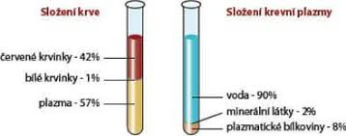
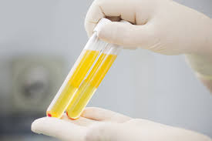
Složení krve
Dvě složky: krevní plazma a krevní tělíska (červené a bílé krvinky, krevní destičky)
Krevní plazma – nažloutlá tekutina
Skládá se z organických a anorganických látek (10 %), vody (90 %)
Z organických látek jsou zastoupeny bílkoviny, hormony, vitaminy aj.
Z anorganických jsou to soli (např. chlorid sodný)

Slide 3
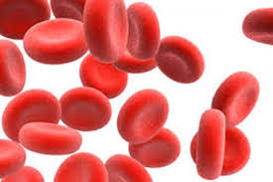
Složení krve
Červené krvinky – bezjaderné buňky
Vznikají v červené kostní dřeni
Po 90 až 120 dnech zanikají
Obsahují červené krevní barvivo – hemoglobin, na který se v plicích váže kyslík
Stahy srdce je okysličená krev rozváděna do tkání, kde kyslík odevzdává buňkám
Místo kyslíku tam váže oxid uhličitý, který je produktem dýchání buněk
Staré nebo poškozené č. k. zanikají a odstraňují se z krve hlavně ve slezině a játrech
Chemický prvek železo (v hemoglobinu) je využit k výstavbě nových č. k., zbytek hemoglobinu se mění na žlučová barviva
Muži asi 5 milionů č. k. na 1 mm3, ženy asi 4,5 mil

Slide 4
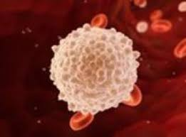
Složení krve
Bílé krvinky – mají jádro, vznikají v kostní dřeni nebo v mízních tkáni
Účastní se obrany lidského těla proti infekci
Jejich počet se zvyšuje při zánětlivých nebo nádorových onemocněních
Rozlišujeme několik druhů b. k., některé jsou schopny pohlcovat a zneškodňovat cizorodé částečky a bakterie (fagocytóza), jiné roznášejí po těle protilátky
4 až 10 tisíc v mm3

Slide 5
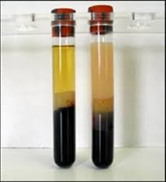
Složení krve
Počet jednotlivých druhů krvinek se určuje z krevního obrazu
Další důležitý ukazatel zdravotního stavu – sedimentace krve (rychlost klesání červených krvinek)
Při infekčních onemocněních a zánětech je hodnota sedimentace vyšší

Slide 6
OTÁZKY
Z jakých složek se skládá krev?
Co tvoří převážnou část krevní plazmy (90 %)?
Jak se nazývá krevní barvivo v červených krvinkách, které na sebe váže kyslík?
Jaký chemický prvek se podílí na výstavbě nových červených krvinek?
Kde vznikají bílé krvinky?
Z čeho se určuje (druh vyšetření) počet jednotlivých druhů krvinek?

